Slide 1


Цифровизация системы образования
Министерство образования
и науки Республики Казахстан
«Наша задача – сделать образование центральным звеном новой модели экономического роста»
Н. Назарбаев
Астана, 2018 г.

Slide 2



Направления цифровизации
Информатизация в системе образования
Автоматизация процесса управления образованием и наукой
Подготовка IТ специалистов

Slide 3

Внедрение предмета IT
«Информационно-коммуникационные технологии»
для 3 класса
«Информатика»
для 5-11 классов
«Информационная грамотность»
для 1,2 классов
Утверждена
учебная программа
Разработан проект учебной
программы для 1-2 классов
Подготовлен учебник
Решение по внедрению будет
принято после обсуждения
Предмет будет введен
с 1 сентября 2018 г.
Пересматривается содержание учебных программ для 5-11 кл. с учетом ІТ компетенции, 3D – принтинга, робототехники и актуальных языков программирования

Slide 4

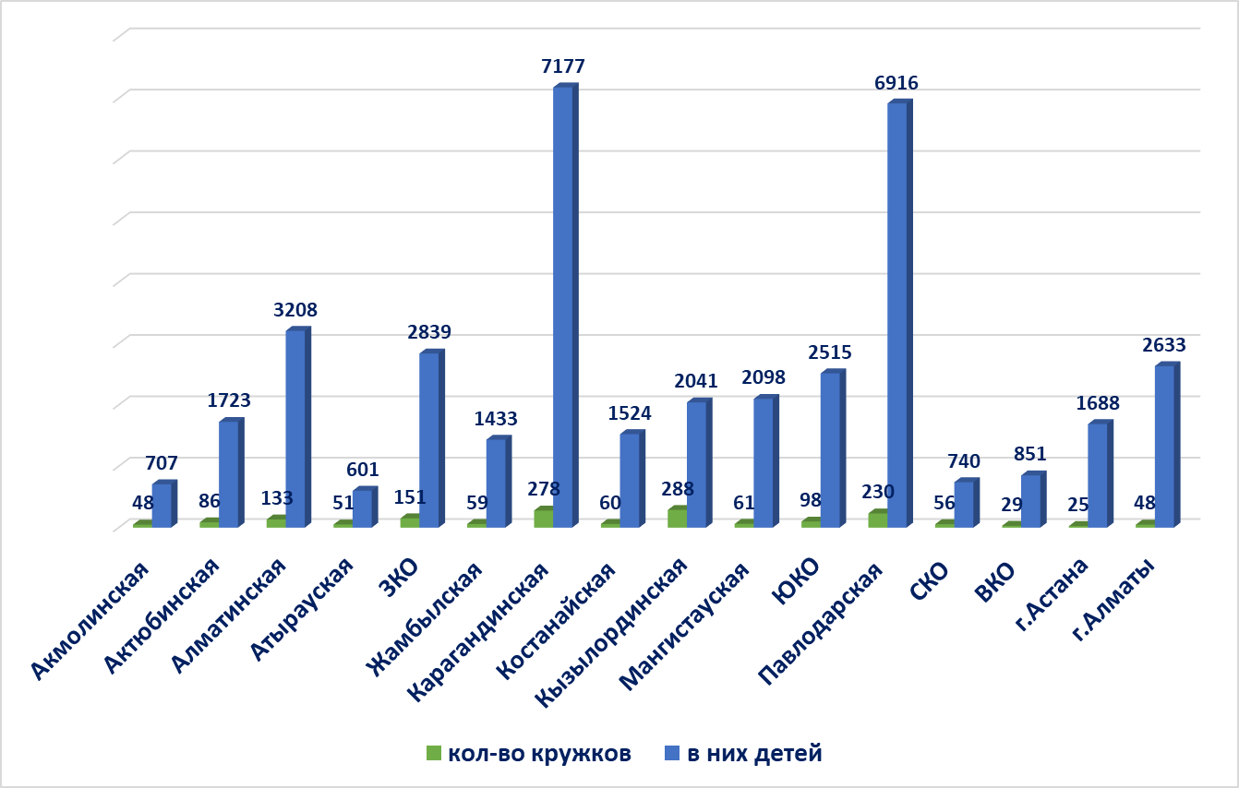
Робототехника
Кабинеты робототехники
2017
В 10% (804 школ)
2018
В 30% (2113 школ)
2019
В 50% (3522 школы)
2021
В 100% (7047школы)
Всего количество
кружков
3 000
В них детей
38 694

Slide 5

Повышение квалификации учителей по робототехнике и IT- компетенциям
Утверждены образовательные программы курсов повышения квалификации учителей информатики по робототехнике
Образовательная программа по элективному курсу «Робототехника»
730 педагогов прошли курсы
повышения квалификации по робототехнике
Образовательная программа
«Основы робототехники»
Образовательная программа «Особенности организаций теоретических и внеклассных работ по ІТ – технологиям в условиях реализации робототехники»
70 000 учителей-предметников в рамках обновленного содержания образования прошли курсы по применению ИКТ
(в 2018 г- 75 000 учителей)
2018 г. пройдут курсы 2500 учителей

Slide 6

Модернизация ИКТ инфраструктуры
6 960 школ (99%) подключены к ШПД,
ИЗ НИХ
4 355 (от 4 мб/с)
(62% от общего числа школ)
из них:
медь – 44,59 %
оптика – 19.44 %
спутник/ррл – 35.94 %
На сегодняшний день:
2 500 школ –
Подключено к WiFi

Slide 7
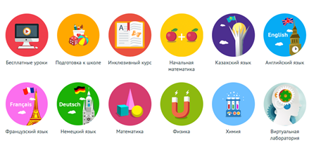
Цифровой инновационный контент
Развитие цифрового инновационного контента
40 000 интерактивных уроков и видео уроков
1 млн мультимедийных материалов
30 тысяч посещений каждый день

Slide 8
Модернизация ИКТ инфраструктуры
Оснащение мультимедийным компьютерным оборудованием за счет Республиканского бюджета
В 2017 – 2018 годах - приобретение
23 437
комплектов мультимедийного
оборудования.

Slide 9



Информатизация среднего образования
Электронные дневники и журналы
Подключено более
4500 школ
Системой пользуются:
Около 3,5 млн пользоавтелей
Ученики
Учителя
Родители
Bilimal
Родители в режиме «он-лайн» получают информацию о текущей успеваемости и посещаемости детей;
МОН осуществляет контроль в режиме «он-лайн»;
Учащиеся имеют доступ к электронным образовательным ресурсам;
Электронный дневник внедряется в рамках ГЧП и стоит 0 тенге государству.

Slide 10


Сокращение бумажной отчетности и документооборота
Сокращение бумажной отчетности
Учителям
Приказ Министра образования и науки Республики Казахстан от 13 декабря 2017 года № 615
«О внесении изменений в приказ исполняющего обязанности Министра образования и науки Республики Казахстан от 23 октября 2007 года
№ 502 «Об утверждении формы документов строгой отчетности, используемых организациями образования в образовательной деятельности»
Классный журнал;
Календарно-тематический план;
Поурочное планирование или краткосрочный план;
Документы по критериальному оцениванию;
Дневники обучающихся.
Классным руководителям
Классный журнал;
Личное дел обучающихся;
План воспитательной работы;
Протоколы родительских собраний;
Дневники обучающихся.
Приказ МОН РК №32 от 26 января 2018 года

Slide 11







Цифровизация в дошкольном образовании
Постановка на очередь:
с рождения детей
Автоматизированное получение направления в детский сад, обмен и перевод местами, не выходя из дома
Зачисление в детский сад:
Создание паспорта ребенка, все достижения ребенка в портфолио
Обучение детей по программам дошкольного воспитания и обучения, прогресс в обучении и рекомендации по развитию
Родители
Родители
Детский
сад
Детский сад
Сведения о достижениях детского сада
Безопасность

Slide 12


12
Бизнес – процесс приема в школу.
«КАК ЕСТЬ»
Посещение школы
Адресная справка
Заключение ПМПК
Справка №026
Фотография 3х4
Заявление
Большое количество посещений
Ведение документации на бумаге
Неэффективное планирование времени родителя/опекуна
1
2
3
4
5
6
ЦОН
ПМПК
Поликлиника
Фотограф
Школа
Родитель/опекун
1 обращение
2 обращение
3 обращение
4 обращение
5 обращение
5 обращений
«КАК БУДЕТ»
Web/Мобильное приложение (egov, система управления образованием)
Сокращение посещений родителя/опекуна за счет электронных документов
Сбор всей информации об ученике – личный кабинет
Повышение эффективности труда работников образования
Прием приказа о зачислении
Заявление
Обращение
1
2
3
Web/Мобильное приложение e-Gov
Web/Мобильное приложение e-Gov
Родитель/опекун
Единый Call центр
1 посещение
2 посещение
2 посещения
МЕРОПРИЯТИЯ
Автоматизация государственных услуг
Срок: декабрь 2018 г.

Slide 13

Подготовка ИТ специалистов
В 84 вузах страны обучаются 33 тыс. человек и 24 тысячи в 300 колледжах
Рейтинги образовательных программ
Колледжи и ВУЗы
Первый рейтинг, ограниченный 30-ю вузами по IT состоит из 4-х критериев:
Ежегодный выпуск:
вузы - более 10 тыс. студентов,
колледжи - 8 тыс. студентов
1-й – это заработная плата выпускника
2-й – это опрос 200 крупных компаний и 200 ІТ компаний
3-й – это опрос студентов

Slide 14


Подготовка IТ специалистов
Техническое и профессиональное образование
24 285 специалистов IT
6 680 студентов принято в
2017-2018 учебному году
Количество специалистов IT в ТИПО
Создаются 16 центров компетенций по IT- технологиям на базе действующих ведущих колледжей.
В Классификатор профессий и специальностей внесены
5 новых специальностей:
«Компьютерные сети и телекоммуникации с квалификацией: «Техник (автоматизированные системы связи)»;
«Программирование» с квалификацией «Техник-программист»;
«Вычислительная техника и компьютерное оборудование» с квалификацией «Техник по обслуживанию компьютерных устройств»;
«Информационная безопасность» с квалификацией «Техник по защите информации»;
«Микроэлектроника и мобильные устройства» с квалификацией «Техник-программист».
Разработан проект образовательной программы прикладного бакалавриата по специальности «Вычислительная техника и программное обеспечение»
Внедряются компетенции по IT-технологиям при актуализации типовых учебных планов и программ по каждой специальности.

Slide 15



Обучение за рубежом
За период 2011-2018 годы всего
11 678 человек обучились за рубежом.
По специальностям ІТ 462 обучающихся выехали в вузы стран Европы, США.
В рамках стипендии «Болашак» по направлению «Информационные технологии и системы» завершили обучение 1046 человек.
В настоящее время 73 человек проходят обучение в США, Великобритании, Ирландии, Нидерландах, Сингапуре, Канаде, Германии, Японии
По новому направлению «Кибербезопасность» обучается
6 человек в Великобритании.
Ежегодно панируется увеличение грантов
Сегодня в 15 вузах по ІТ специальностям реализуются 26 совместных образовательных программ в сотрудничестве с вузами Российской Федерации, Польши, Малайзии, Китая, Германии

Slide 16






Подготовка специалистов
в сфере кибербезопасности в вузах
В 7 вузах страны
Контингент обучающихся 563 чел.
Количество выделенных грантов 179
В 2018 году госзаказ будет увеличен до 500 грантов
В рамках специальности «Системы информационной безопасности» внедрены новые образовательные программы:
- Безопасность промышленных систем
- Криптоанализ в информационной безопасности
- Аудит информационной безопасности
- «Криптографическая защита информации»
- «Аппаратные средства защиты информации»
- «Безопасность инфокоммуникационных систем»
В ЕНУ им. Л.Н.Гумилева, КазНУ им.аль-Фараби, КазНИТУ им. К.И. Сатпаева, МУИТ и КБТУ открываются центры по кибербезопасности

Slide 17










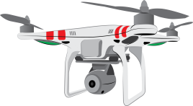






Разработка образовательных программ
в рамках других направлений подготовки
Архитектор
живых
систем
Право
Сельское хозяйство
Виртуальный
адвокат
Биотехнология
Медицина
Медиа и журналистика
ІТ-медицина
Строительство
Электронная журналистика
ІТ-генетика
Авиация
Энергетика
Разработка
Интеллектуальных
систем управления
Проектирование 3D печати в строительстве
Системная
Инженерия
Интеллектуальных
энергосетей
Агроинформатик
Агрокибернетик

Slide 18
Что мешает цифровизации образования?
18
Оснащение компьютерами
304 124 компьютеров
1
28%
ИЗ НИХ 84 200 ТРЕБУЮТ ЗАМЕНЫ
84 973 требуется дооснастить
Итого потребность: 169 173
Большое количество устаревших компьютеров 10 учеников на 1 ПК
33% педагогов имеют доступ к ПК
Не хватает 169 173 компьютеров
72%
7 047 ДНЕВНЫХ ШКОЛ
100% - ВУЗОВ
Децентрализованный закуп услуг доступа к сети Интернет;
Позднее заключение договоров на оказание услуг доступа
Отсутствие единых требований к техническим параметрам каналов связи
2
Доступ к сети
интернет
37%
4 355 – 62%
ИМЕЮТ ШПД К СЕТИ ИНТЕРНЕТ
90% - КОЛЛЕДЖЕЙ
62%
2 604 – 37%
НЕ ИМЕЮТ ШПД К СЕТИ ИНТЕРНЕТ
Единые мобильные решения образования
10% мобильное приложение
0% интеграция ИС и БДГО
Малое количество мобильных приложений в сфере образования
Нет единой точки доступа ко всем сервисам образования
3
10%
90%
4
Интеграция
баз данных
Базы данных:
НОБД – 0%,(нет БДГО(3), нет ИС МОН(4))
ЕСУВО – 70% (есть LMS(5), нет ИС МОН (2)
РБДС – 0% (нет БДГО(2))
Ошибки ручного ввода
Дублирование информации
Затраты времени на формирование новых отчетов
69%
31%

Slide 19







Что мы получим в итоге?
Доступность и мобильность
Прозрачность и справедливость
Созданы условия:
- прием в детский сад, школу, перевод в другие организации образования
оценки, домашние задания
Все ЦОРы мира
Поступление в вузы, в школы
Рейтинги школ, вузов, колледжей
Расписания, портфолио учащегося
Архив дипломов
Все можно увидеть и получить,
не выходя из телефона.
Вся информация в свободном доступе
Все изменения фиксируются (Blockchain)
(назначение руководителей, присуждение грантов, очередность, оценки, документы об образовании)
Улучшение качества знаний и усвоения знаний
Контроль
Интеграция всех информационных систем
Единое хранилище данных
Ситуационный центр
Анализ Big Data
Переход на искусственный интеллект
Автоматизация принятия решений
МОН видит все и вся, и управляет из центра
ЦИФРОВИЗАЦИЯ СИСТЕМЫ ОБРАЗОВАНИЯ
Современность, постоянное обновление
Весь лучший контент в мире и в Казахстане
Контроль за пониманием материалов и адаптация
Индивидуальная траектория обучения

Slide 20
Оснащение компьютерами
Предметные кабинеты
Из них обеспечено ПК
Охват
Необходимое количество компьютеров с учетом замены морально устаревших
Регион
Акмолинская область
9 838
2 810
29 %
10 347
Актюбинская область
7 532
3 317
45%
7 031
Алматинская область
19 100
9 964
52%
15 439
Атырауская область
4 796
3 926
82%
3 340
Восточно-Казахстанская область
10 686
6 374
60%
11 710
Жамбылская область
10 759
1 805
17%
10 366
Западно-Казахстанская область
6 648
3 535
53%
8 060
Карагандинская область
11 088
6 630
60%
9 097
Костанайская область
9 274
4 372
47%
12 495
Кызылординская область
8 693
3 480
40%
9 465
Мангистауская область
4 469
2 397
54%
2 915
Павлодарская область
7 629
2 580
34%
6 209
Северо-Казахстанская область
8 304
4 677
56%
6 753
Южно-Казахстанская область
26 507
9 959
38%
29 627
Город Астана
4 696
2 716
58%
3 036
Город Алматы
9 013
5 446
60%
6 670
Итого по РК
158 852
73 879
46%
169 173
До конца 2019 года -100%
Город, районный центр
100% до конца
2021 года на всех уровнях

Slide 21
Широкополосный доступ к сети Интернет
Город / районный центр
85 % учащихся
Село
15 % учащихся
Кол-во
объектов
Подключены
Кол-во
объектов
Регион
Охват
Подключены
Не
подключены
Охват
Акмолинская область
116
115
99,1%
449
421
28
93,8%
Актюбинская область
144
99
68,8%
264
23
241
8,7%
Алматинская область
146
133
91,1%
610
486
124
79,7%
Атырауская область
103
78
75,7%
90
42
48
46,7%
Восточно-Казахстанская область
203
166
81,8%
454
107
347
23,6%
Жамбылская область
128
115
89,8%
322
209
113
64,9%
Западно-Казахстанская область
87
79
90,8%
293
183
110
62,5%
Карагандинская область
235
209
88,9%
280
146
134
52,1%
Костанайская область
141
114
80,9%
373
75
298
20,1%
Кызылординская область
121
96
82%
172
37
135
21,5%
Мангистауская область
81
79
97,5%
53
45
8
84,9%
Павлодарская область
154
152
98,7%
218
190
28
87,2%
Северо-Казахстанская область
80
76
95%
417
238
179
57,1%
Южно-Казахстанская область
365
241
66%
662
164
498
24,8%
Город Астана
84
70
100%
Город Алматы
202
189
100%
2018 год
67 %
2018 год
91%
100% до конца
2020года
2019 год
93 %
2019 год
95%
2020 год
100 %
2020 год
100%
Акиматы совместно с МИК РК, МОАП РК поэтапно обеспечат доступом к сети интернет через ВОЛС, LTE и спутник

Slide 22
Обеспеченность Wi-Fi в школах
Регион
Охват
На сегодняшний день:
Акмолинская область
9 %
2 479 школ –
подключено к Wi-Fi
Актюбинская область
37%
Алматинская область
22%
Атырауская область
47%
Восточно-Казахстанская область
18%
Обеспечение школ качественным беспроводным доступом в Интернет
на базе технологии Wi-Fi.
Жамбылская область
22%
Западно-Казахстанская область
12%
Карагандинская область
53%
Костанайская область
33%
Кызылординская область
22%
Мангистауская область
71%
Открытый доступ к образовательным ресурсам с любого устройства;
Ограничение доступа к запрещенным ресурсам;
Организация бесплатной связи как между учениками так и с родителями;
Мониторинг интересов учащегося;
Отсутствие затрат на построение сети внутри школ;
Организация бесплатной связи с учеником внутри школы.
Павлодарская область
72%
Северо-Казахстанская область
64%
Южно-Казахстанская область
28%
Город Астана
78%
Город Алматы
82%
по РК
41%
2019 год
67%
2020 год
88%
2021 год
100%

Slide 23





Охват информационными ресурсами
Электронная постановка на очередь:
с рождения детей
Схема автоматизации электронной очереди
Наполнение
Детские сады
Единая
электронная
очередь
Автоматизированное получение направления в детский сад, обмен и перевод местами, не выходя из дома
Интеграция
Контроль порталов
Электронный паспорт ребенка: все достижения ребенка в портфолио, траектория обучения
Управления образования
НОБД
Контроль очереди
Обучение детей по программам дошкольного воспитания и обучения, прогресс в обучении и рекомендации по развитию
Родители
Региональные порталы
Защищенный контур ЦОД АО «НИТ»
МЕРОПРИЯТИЯ
Разработка стандартов и регламентов
Срок: январь 2018 г.
Разработка ИС автоматизации очереди.
Тиражирование ИС по республике
Срок: май 2018 г.
Интеграция ИС с НОБД
Срок: август 2018 г.
Ввод в промышленную эксплуатацию и аттестация
Срок: декабрь 2018 г.
Создание мобильного приложения
Срок: сентябрь 2018 г.

Slide 24








Охват информационными ресурсами
Автоматизированный прием и зачисление детей в школу, обмен местами, перевод
Электронный паспорт школьника:
Все достижения, траектория развития, динамика обучения
Электронное обучение:
ЦОРы, электронные дневники и журналы
Автоматизация учебного-воспитательного процесса:
Wi-Fi, электронный документооборот, E-столовая
НОБД
Bilimal
Создание безопасных условий:
Системы видеонаблюдения, турникеты, СМС-оповещения
Обеспечение электронными учебниками, доступ к ЦОРам
Единый реестр
МЕРОПРИЯТИЯ
Разработка стандартов и регламентов, регистрация в МЮ
Срок: январь 2018 г.
Разработка ИС управление школой (прием, перевод учеников, документооборот, Е-столовая, бухгалтерия и т.д.) Тиражирование ИС по республике
Срок: сентябрь 2018 г.
Интеграция ИС с НОБД .
Срок: сентябрь 2018 г.
Ввод в промышленную эксплуатацию и аттестация ИС
Срок: декабрь 2018 г.
Ввод в промышленную эксплуатацию мобильного приложения
Срок: сентябрь 2018 г.

Slide 25


Охват информационными ресурсами
Национальная Образовательная
База
Данных
Электронное и дистанционное обучение, массовые открытые
он-лайн курсы
Единая система управления высшим образованием
Интеграция
Единое хранилище образовательных данных
Система
Универ
Автоматизация учебно-воспитательного процесса
Все достижения, траектория развития, динамика обучения
Система управления профессионально-техническим образованием
Интеграция
Прием и зачисление
в колледжи, ВУЗы
Электронный паспорт студента, магистранта и докторанта
МЕРОПРИЯТИЯ
Разработка стандартов и регламентов, регистрация в МЮ
Срок: январь 2018 г.
Модификация НОБД
Срок: сентябрь 2018 г.
Интеграция систем высшего образования с НОБД
Срок: август 2018 г.
Доработка функционала НОБД, ЕСУВО, ИС НЦТ по государственным услугам
Срок: декабрь 2018 г.
Проведение аттестации на ИБ (Платонус, Универ, ЕСУВО и т.д.)
Срок: май-декабрь 2018 г.
Ввод в промышленную эксплуатацию ИС
Срок: декабрь 2018 г.

Slide 26





Мобильные решения, приложения
УВЕДОМЛЕНИЕ:
Ваша очередь в детском саду подошла
СООБЩЕНИЕ:
Ребенка нет на третьем уроке
УВЕДОМЛЕНИЕ:
На следующей неделе по математике сложная тема. Надо подготовится.
СООБЩЕНИЕ:
Я получил 5 по информатике
УВЕДОМЛЕНИЕ:
Через 2 недели суммативное оценивание за четверть
УВЕДОМЛЕНИЕ:
Завтра контрольная работа по биологии. ІІІ раздел: Тема «Строение человека»
УВЕДОМЛЕНИЕ:
25-го марта будет родительское собрание
МЕРОПРИЯТИЯ
Детские сады:
Разработка мобильных приложений,
Пилотное внедрение сентябрь 2018
Школы:
Разработка мобильных приложений
апрель 2018
Пилотное внедрение апрель 2018
Колледжи, вузы:
Разработка мобильных приложений
декабрь 2018
Пилотное внедрение декабрь 2018

Slide 27
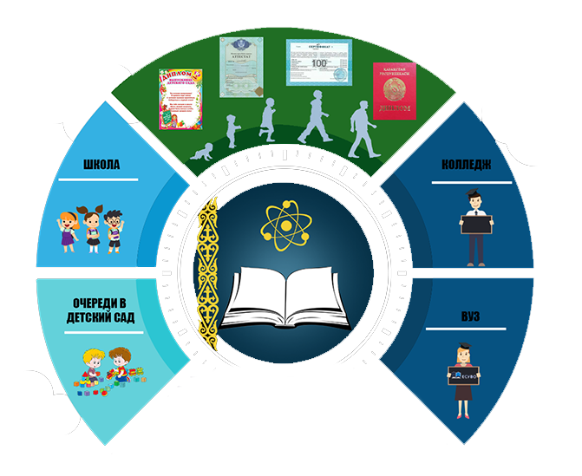


Создание системы управления образованием
(Big Data)
Ситуационный центр МОН РК
(Big Data Analysis )
0-3 лет
Детский сад
Школа
Колледж
ВУЗ
Принятие решении при финансировании организаций образования и прогнозировании рынка труда и востребованных профессий
Планирование учебников, строительства новых организаций образования
Прогнозирование успеваемости и рекомендации по индивидуальному обучению
Помощь по выбору новых курсов в зависимости от анализа усвоения материала и склонности к наукам
Анализ и рекомендации по повышению квалификации педагогических работников, рекомендации по курсам для педагогов
Оценка рисков деятельности организаций образования и менеджмента

Slide 28

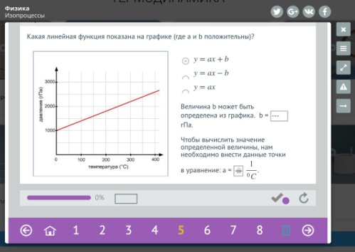
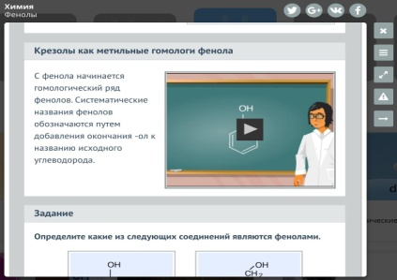



ДЕТСКИЕ САДЫ, ШКОЛЫ, КОЛЛЕДЖИ.
НАЦИОНАЛЬНАЯ ПЛАТФОРМА ОТКРЫТОГО ОБРАЗОВАНИЯ
Развитие цифрового образовательного контента
Электронные уроки
Мультимедийные материалы
Все на 3-х языках
Цифровые материалы, которые могут быть повторно использованы для преподавания, обучения, исследований и прочего, которые доступны через открытые лицензии.
Все школы подключены к единой открытой платформе (7 047)
Интеграция платформы во всемирное открытое и дистанционное образование, с доступом к международным открытым ресурсам, подключение платформы к социальным медиа, чтобы усилить видимость и репутацию их контента
Все ВУЗы подключены к единой открытой платформе (125)
Обучающие ресурсы, доступные на казахском, русском и английском языках.
Доступно всегда и везде
Дает возможность получить качественное образование детям с ограниченными возможностями
МЕРОПРИЯТИЯ
Колледжи, вузы
Разработка ЦОРов
Пилотное внедрение
Создание национальной платформы открытого образования
Увеличение контента
Тиражирование
Детские сады
Разработка ЦОРов
Пилотное внедрение
Увеличение контента
Тиражирование
Школы
Индивидуализация ЦОРов под учащихся
100% охват 2018 есть

Slide 29
Вопросы нормативной регламентации в сфере цифровизации образования (ЗРК «Об образовании», НПА)
ОПРЕДЕЛЕНИЕ БАЗОВЫХ ТЕРМИНОВ:
- Электронное образование
- Электронный паспорт обучающегося
- Система электронного обучения
- Электронный документ об образовании «blockchain»
- Дистанционное обучение
РЕГУЛИРОВАНИЕ :
Условия хранения электронных данных
Компетенция органов управления и организаций образования
О правах доступа к электронным данным в сфере образования
О внедрении электронного документа об образовании
О признании результатов дистанционных курсов и их зачет
Ответственность учителя и должностного лица за качество и
достоверность информации в ИС МОН РК
До конца 2019 г.

Slide 30
Сроки цифровизации 2018- 2021 г.г.
Пилотная эксплуатация платформы - получение данных из систем государственных органов.
Пилот blockchain выдача дипломов и документов об образовании
Запуск электронного паспорта обучающегося,
Пилот СУО Big-Data Analytics
Внедрение искусственного интеллекта
Прогнозирование успеваемости и посещаемости обучающихся
Использование технологии blockchain (Обеспечение достоверности данных) при выдаче всех документов об образовании
2018 г.
2020 г.
2019 г.
2021 г.
- Обеспечение компьютерами и интернетом (создание необходимой ИТ-инфраструктуры)
- Запуск интеграционной платформы (Полная интеграция всех систем)
- Пилотное внедрение информационных систем (отказ от бумаги)
- Пилотный запуск электронного паспорта обучающегося (личного кабинета)
- Внедрение индивидуального контроля и обучение через использование ЦОРов
- Интеграция НОБД с ГД ГО
- Внедрение мобильного приложения
- Расширение функций электронного паспорта обучающегося
(ведение дополнительной необходимой информации по ТиПО, ВУЗов)
- Внедрение СУО Big-Data Analytics
- Интеграция системы искусственного интеллекта с системами МОН РК (автоматизация процесса анализа данных имеющихся в системах МОН РК)

Slide 31
Благодарим за внимание!

